Slide 1
ةيحلا تانئاكلا ةجسنأ 4 لصفلا
msa
.ةهباشتملا ايلاخلا نم ةعومجم يه ةجسنلأا •
يف ةجسنلأا نمكت ، )ةايحلل يمرهلا لسلستلا( ميظنتلا يف •
.ءاضعلأاو ايلاخلا نيب طسوتملا ىوتسملا
تاعومجملا نيب عمجلا قيرط نع ءاضعلأا ليكشت متي مث •
.ةددعتملا ةجسنلأل ةيفيظولا
:ةجسنلأا عاونأ 2 •
ةيتابنلا ةجسنلأا •
ةيناويحلا ةجسنلأا •

Slide 2
msa
ةيتابنلا ةجسنلأا | Animal Tissues
ىلإ ناكم نم كرحتت لا تاتابنلا رخآ معدلا رفوت ايلاخلا مظعم يكيناكيملا ةتيملا ايلاخلا نم مهمظعم كلذل | ىلإ ناكم نم تاناويحلا لقتنت رخآ تاناويحلا يف ايلاخلا مظعم كلذل ةيح ايلاخ يه
ضعب يف طقف ثدحي تاتابنلا ومن مسجلا قطانم | اقاستا رثكأ وه تاناويحلا ومن

Slide 3
:نييسيئر نيعون نم ةيتابنلا ةجسنلأا
msa
.مئادو ةرمعملا ةجسنلأا مه
:)عاونأ 3( ةسئابلا ةجسنلأا .1
حماستم يمق .a
ةيبناجلا ةيطارقتسرلأا .b intercalary meristematic .c
:)عاونأ 2( ةمئادلا ةجسنلأا .d
)عاونأ 3( ةطيسب ةمئاد ةجسنأ .أ .e
)يبشخ جيسن - يورغلا جيسنلا - ةمحل( .f
:)عاونأ 2( ةدقعملا ةمئادلا ةجسنلأا .ب .g
)بشخلا ءاحل( .h

Slide 4
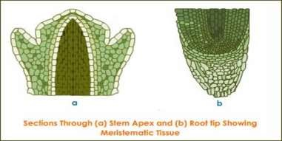
ةسئابلا ةجسنلأا .1
msa
قاسلاو رذجلا فارطأ لثم تابنلل ةيمانلا قطانملا يف ةقيقرلا ةجسنلأا دجوت •
.عورفلاو
.تابنلا ومن يف دعاستو رارمتساب مسقت اهنأ •
:عاونأ 3 مه •
ومن يف دعاست اهنأ .روذجلاو ناقيسلا فارطأ دنع :ةيمقلا ةيميتسراملا .a
.روذجلاو ناقيسلا ىلع دعاست اهنأ .روذجلاو ناقيسلا يبناج ىلع :ةيبناجلا ةيطارقتسرلأا .b
.روذجلاو ناقيسلا ضرع ةدايز
ومن يف دعاسيو ةيلخادلا قارولأاو قارولأا ةدعاق يف :يلخادلا ماسقنلاا .c
.ءازجلأا كلت

Slide 5
ةمئادلا ةجسنلأا .2
msa
.ةسئابلا ةجسنلأا نم ةمئادلا ةجسنلأا لكشتت •
.مجحو مئاد لكش اهلو مسقت لا اهنأ •
.ةدقعمو ةطيسب ةمئاد ةجسنأ :ناعون مه .A
:ةطيسب ةمئاد ةجسنأ .a
.ايلاخلا نم دحاو عون نم نوكتت •
.يبشخ جيسن وأ يورغلا جيسنلا وأ ةمحل ايلاخلا هذه نوكت دق •

Slide 6
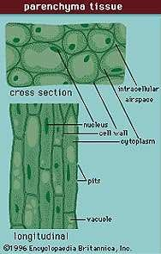
يجيسن ءاشغ
msa
ناردجلا ةقيقر ايلاخ ةضافضف ةأبعم
.ايلاخلا نيب تاحاسملا نم ديزملا اهل
يف ةمحلا ايلاخ ضعب يوتحت •
ءارضخلا تاديتسلابلا ىلع قارولأا
.يئوضلا ليثمتلا ةيلمعب موقتو
ىلع ةمحلا ايلاخ ضعب يوتحت •
تابنلا دعاست ةريبك ءاوه فيواجت
.ءاملا ىلع وفطلا ىلع
روذجلا نم ةمحلا ايلاخ ضعب •
.نداعملاو ةيعذجلا هايملا نيزختو

Slide 7
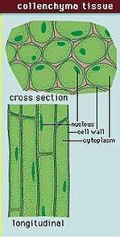
يورغلا جيسنلا
msa
تاحاسملا تاذ ةلوطملا ايلاخلا •
.اياوزلا يف ةكامس لقأ ايلاخلا نيب
ءانحنلاا حيتتو ةنورملا رفوت اهنإ •
لثم ةفلتخم ءازجلأ لهسلا
.خلإ قارولأا ، ةيعذجلا
يكيناكيملا معدلا رفوت اهنأ •
.عنصملل

Slide 8
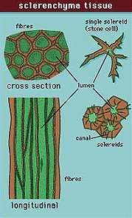
يبشخ جيسن
msa
ةكيمس ايلاخ ، ةقيض ، ةليوط
.ةتيملا ناردجلا
ىلع ايلاخلا ناردج يوتحت لثم لمعت ةيئايميك ةدام( نينجللا
.)اهبلصتو تنمسلأا
ءازجلأ ةبلاصلاو ةوقلا يطعت اهنإ
.تابنلا

Slide 9
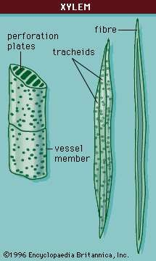
ةدقعملا ةمئادلا ةجسنلأا .ب
msa
.ايلاخلا نم دحاو عون نم رثكأ نم نوكتت
وأ ةيومدلا ةيعولأا ةجسنأ مهيلع قلطي . ءاحل و بشخلا :ناعون كانه
.ءارجإ
، ةيئاوهلا ةبصقلا نم نوكتي: بشخلا بشخلا جيسن ةمحو ، ةيعولأاو
.بشخلا جيسن ةجسنأو هايملا نفسلاو ةيئاوهلا ةبصقلا لقنت
ءازجأ عيمج ىلإ روذجلا نم نداعملاو
.تابنلا
.ةيئاذغلا داوملا نزاخم ةمح بشخلا
.معدلا يف دعاست بشخلا جيسن فايلأ

Slide 10
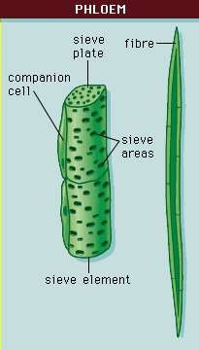
:ءاحللا
msa
ايلاخلا ، لابرغلا بيبانأ نم نوكتي فايلأو ءاحللا ةمح ، ةبحاصملا
.ءاحللا
ايلاخلاو لابرغلا بيبانأ موقت •
ةيئاذغلا رصانعلا لقنب ةقفارملا ءازجأ عيمج ىلإ قارولأا نم
.تابنلا
ةيئاذغلا داوملا نزاخم ةمح ءاحللا •
.معدلا يف ءاحللا فايلأ دعاست •

Slide 11
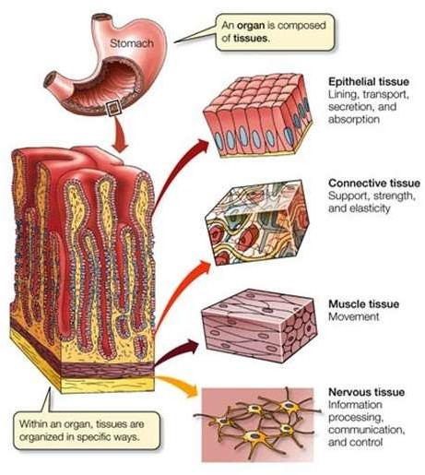
ةيناويحلا ةجسنلأا
msa
:ةجسنلأا نم عاونأ 4 كانه
يئلاط جيسن-1
ماضلا جيسنلا -2
ةيلضعلا ةجسنلأا -3
يبصعلا جيسنلا -4

Slide 12
يئلاط جيسن -1
msa
.ةيامحو ءاطغ ، طخ :فئاظو
:ةيراهظلا ةجسنلأا عاونأ .أ
:ةراهظ ةناطبو ةيطغت ةناطبو ، تاونقلاو ةيومدلا ةيعولأا ةناطبو ، دلجلا نم ةرشبلا لمشت
.ةيلوبلا كلاسملاو ةيلسانتلاو يسفنتلا زاهجلا
:يدغ ةيئلاطلا ددغلاو ةيرظكلا ددغلاو ةيقردلا ةدغلا :لاثم( ددغلا زارفإ ءزج
.)ةيقرعلا

Slide 13
:ةماعلا صئاصخلا . B
msa
.)يجراخ وأ يلخاد( مسجلا حطس ىلع تدجو ➢
.ةيلخلا جراخ ةفوفصملا لقأ ➢
.رح حطس وأ ةرح دودح كيدل ➢
.يدعاقلا ءاشغلا ىلع دمتعت ايلاخلا ➢
.نطابلا ميدلأا وأ طسوتملا ميدلأا وأ رهاظلا ميدلأا :لصلأا ➢
، ةبعكم ، ةيفشرح( ةيلخلا لكش بسح ةامسملا ةيراهظلا ةجسنلأا نم ةدحاو امإ ايلاخلا فوفص ددعو ةبذاك ةيدومعو) و يدومع
.)ةيقبط( ماخلا ايلاخلا نم دحاو نم رثكأ وأ )ةطيسب( ماخلا ايلاخلا
.تابدهم مهيلع قلطي بادهأ عم ايلاخلا ةيطغت متي امدنع

Slide 14
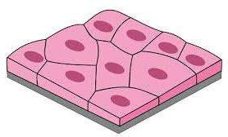
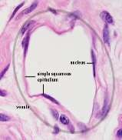

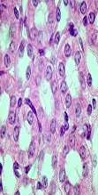
ةطيسب ةراهظ
)ماخلا ايلاخلا نم ةدحاو(
msa
:ةطيسبلا ةيفشرحلا - 1
.ةحطسم ايلاخ •
.ةيومدلا ةيعولأا ةناطب :لاثملا ليبس ىلع •
:ةطيسب ةبعكم -2 •
.ةبعكم ايلاخ •
.ةبدهم ريغ وأ ةبدهم نوكت دق •
.ةيقردلا ةدغلا تلايصب ةناطب :لاثملا ليبس ىلع •

Slide 15
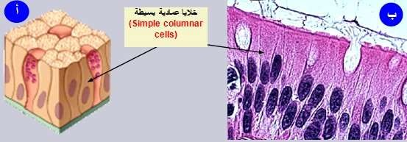
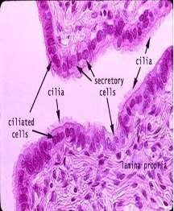
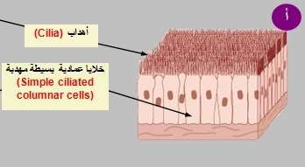
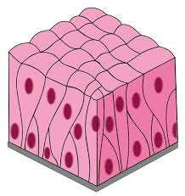
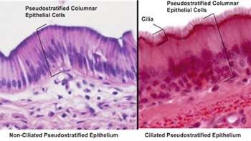
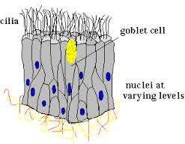
وأ )بولاف ةانق يف لاحلا وه امك( ةبدهم امإ ، دومعلا ايلاخ : طيسب دومع-3
.)ةقيقدلا ءاعملأا يف لاحلا وه امك( ةبدهم ريغ
msa
لاحلا وه امك( ةبدهم ، لوطلا يف فلتخت يتلا ايلاخلا نم ةدحاو ةقبط :ةبذاك - 4
.)بلاحلا يف لاحلا وه امك( ةبدهم ريغ وأ )ةيئاوهلا ةبصقلا يف

Slide 16
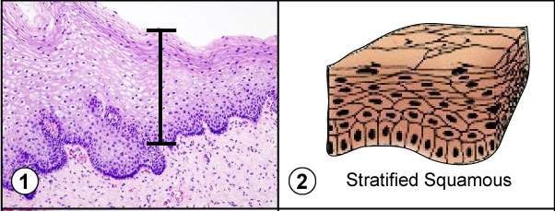
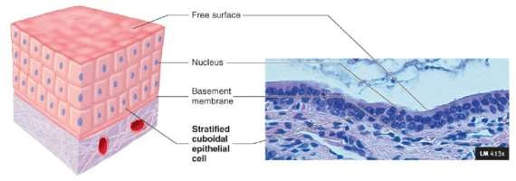
ةيقبطلا ةراهظلا -ب
)ماخلا ايلاخلا نم دحاو نم رثكأ(
msa
:ةيفشرحلا ةيقبط -1
.حطسلا ىلع ةحطسملا ايلاخلا
.موعلبلا ةناطب :لاثملا ليبس ىلع
:ةبعكم ةيقبط -2
.ةبعكم ايلاخ ددغلا ةناطب :لاثملا ليبس ىلع
.ةيقرعلا

Slide 17
ماضلا جيسنلا -2
msa
:ةماعلا صئاصخلا
.)ضرلأا ةدام( ةيلخلا جراخ ةريفو ةفوفصم •
.فايلأ ىلع ةيساسلأا ةداملا يوتحت ، بلاغلا يف •
.يدعاقلا ءاشغلا ىلع دمتعت لا ايلاخلا •
.طسوتملا ميدلأا :لصلأا •
:ماضلا جيسنلا فئاظو
)مسجلا يف ىرخلأا ةجسنلأا طبرو معدو ليصوتب مق(
.ءاضعلأاو ةجسنلأا ديلجت
.يكيناكيم معد
.نداعملا ضعبو نوهدلا نيزخت
.بلقتسملا لدابت
.حورجلا ءافشو حلاصإ
.ىودعلا دض ةيامحلا

Slide 18
(CT) ةماضلا ةجسنلأا عاونأ
msa
ليصلأا ماضلا جيسنلا .1
. CTءاضعلأا ةجسنأ معد: )ضافضف( ةلاهلا .2
. CTنوهدلا نيزخت: ةينهدلا .3 راتولأا لثم لبحلا هبشت ةيوق لكايه لكشي: )رتو( يفيل .4
. CTةطبرلأاو
. CTيبعشت فايلأ: يكبش .5 CT نينجلل يرسلا لبحلا يف دجوت :ةيطاخملا .6
.ةنرملا فايللأاو نيجلاوكلا مزح : CT ةنرم .7

Slide 19
ماضلا جيسنلا معد .2
msa
.فيراضغلاو ماظعلا لمشي •
يف امك( ةبلص هبش وأ )ماظعلا يف امك( ةبلص ضرلأا ةدام •
.)فيراضغلا
ةنرمو نيجلاوك فايلأ ىلع فيراضغلاو ماظعلا نم لك يوتحي •
.ضرلأا ةدام يف
لئاسلا ماضلا جيسنلا .3
.ةيوافميللاو مدلا لمشي ▪
.فايلأ ىلع يوتحت لاو لئاوسلا يه ةيساسلأا ةداملا ▪
تايافنلاو ةيذغملا داوملاو نوبركلا ديسكأ يناثو نيجسكلأا لقن ▪
.مسجلا ءاحنأ عيمج يف

Slide 20
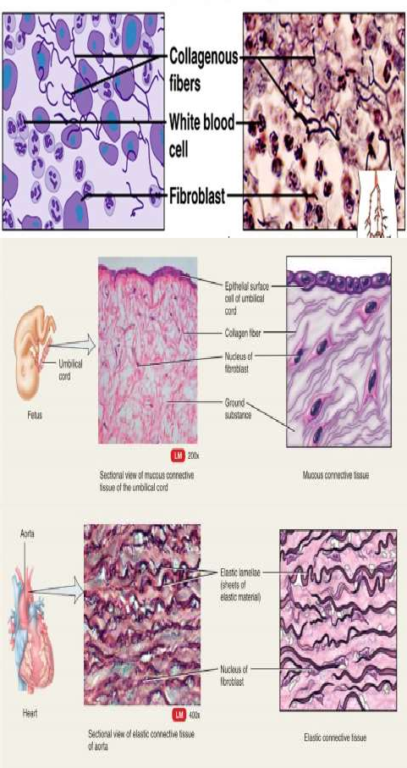
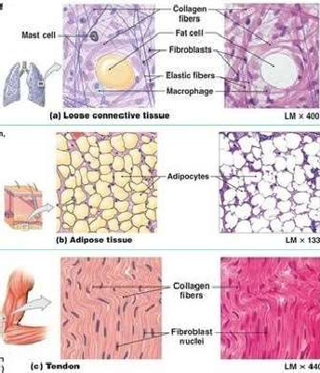
msa

Slide 21
ةيلضعلا ةجسنلأا -3
msa
.مسجلا ةكرح :ةفيظو •
:ةيلضعلا ةجسنلأا نم عاونأ 3 كانه •
:ةدودشملا تلاضعلا •
.ةملظمو ةفيفخ تلاخادت تاذ ةيعوطت تلاضع •
.يمظعلا لكيهلا تلاضع ىمسي ام يمظعلا لكيهلا ىلع قلعت •
:)ءاسلملا تلاضعلا( ةططخملا ريغ تلاضعلا •
.تلاخادت دوجو مدع عم ةيدارإ لا تلاضع •
ةيئاوهلا بعشلاو ةيومدلا ةيعولأاو ةيمضهلا ةانقلا يف ةدوجوم •
.نيتئرلا يف
:بلقلا تلاضع •
.ةملظمو ةفيفخ تارتوت عم ةيدارإ لا تلاضع •
.طقف بلقلا يف رضاح •

Slide 22
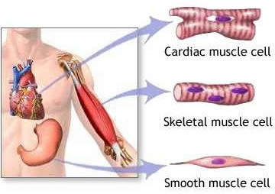
msa

Slide 23
يبصعلا جيسنلا -4
msa
.)باصعلأاو يكوشلا لبحلاو غامدلا( يبصعلا زاهجلا يف تدجو
.ةيبصعلا ايلاخلا ىمست ةيبصع ايلاخ نم نوكتي رخلآا ىلإ مسجلا نم ءزج نم لئاسرلا لمحت ةيبصعلا ةجسنلأا
.تاهبنملل بيجتستو
نم فلأتت: ةيبصعلا ايلاخلا •
.مزلابوتيسو ةاون ىلع يوتحي :ةيلخلا مسج •
.رعشلاب ةهيبشلا لكايهلا نم ديدعلا :تابعشتلا •
يطغيو .ةيبصع تاياهنب يهتنيو ليوط ، ديحو :يبصع روحم •
.نيلياملا دمغ يبصع روحم

Slide 24
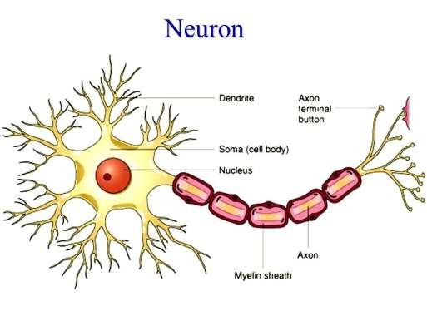
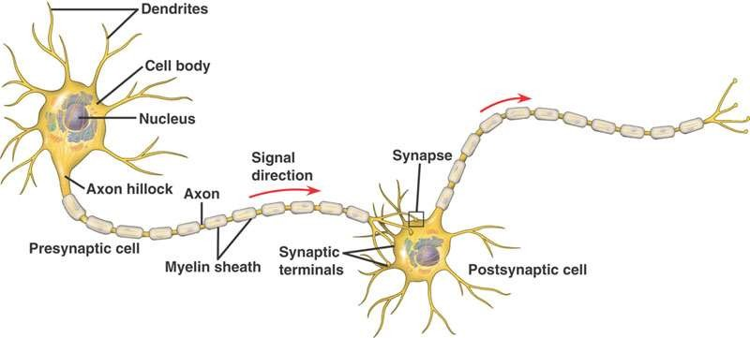
msa

Slide 25
#ةمجرت#
msa

